Slide 1
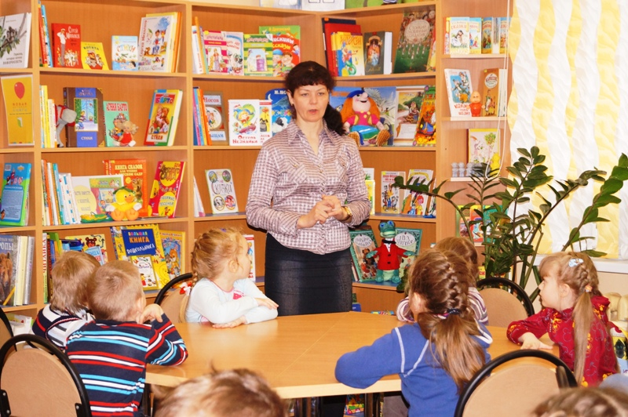
«Знакомство с профессией библиотекаря»
Презентацию подготовила воспитатель
Галкина Юлия Витальевна

Slide 2
Говорит она беззвучно, Не понятно и не скучно. Ты беседуй чаще с ней- Станешь вчетверо умней!

Slide 5
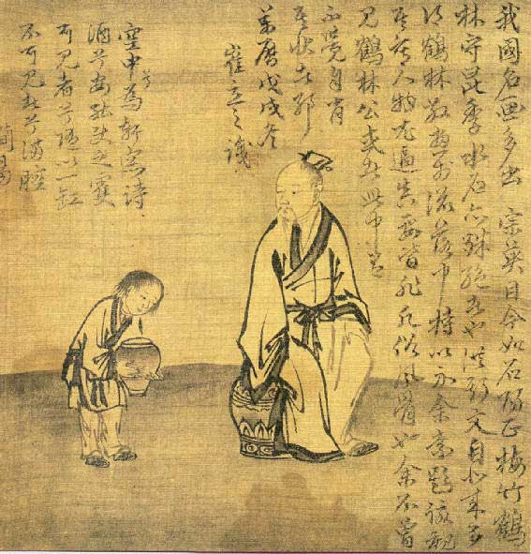
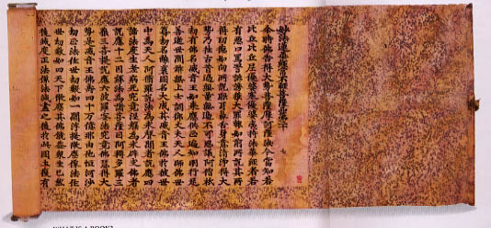

Slide 6
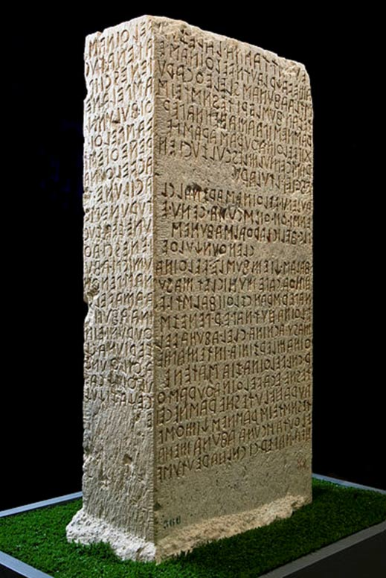

Slide 8
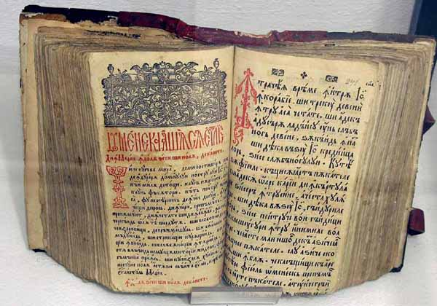

Slide 10
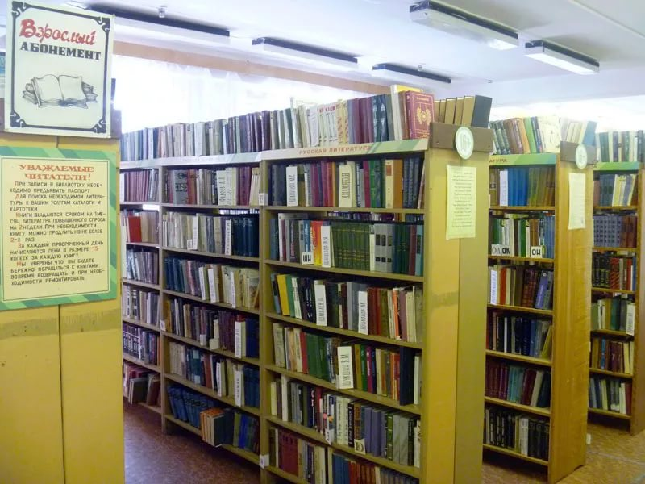
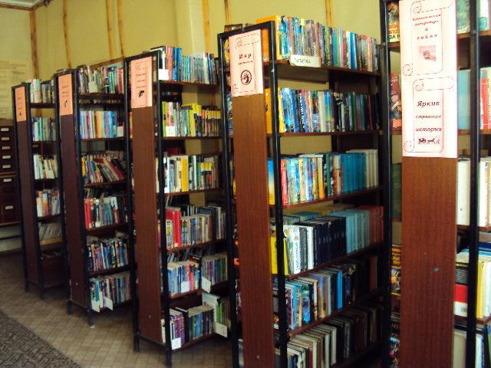
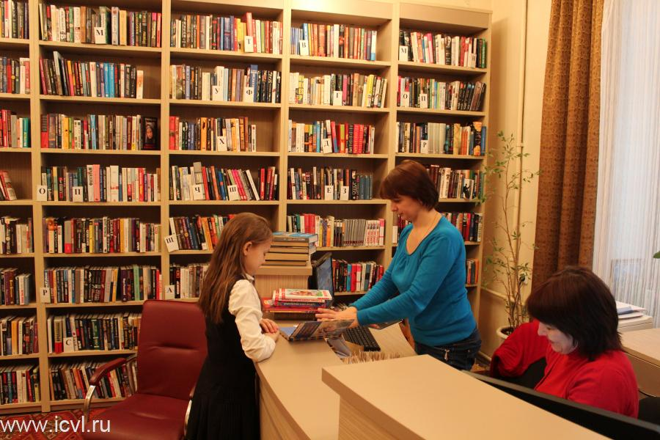

Slide 11
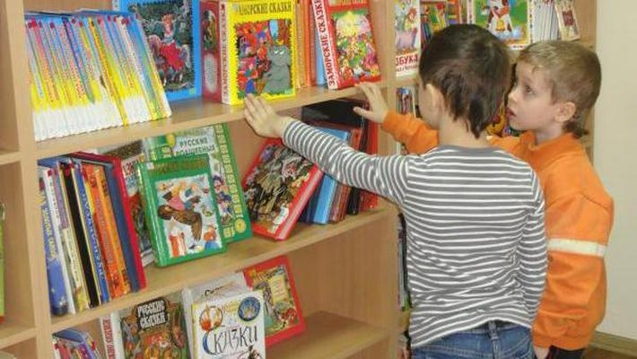
Детская библиотека

Slide 12
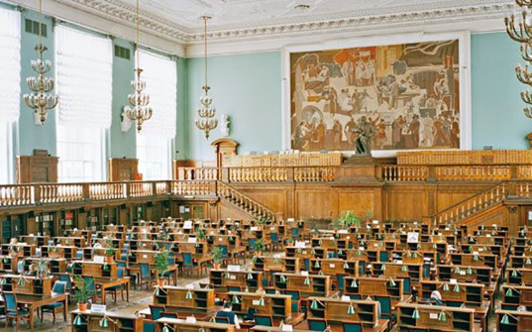
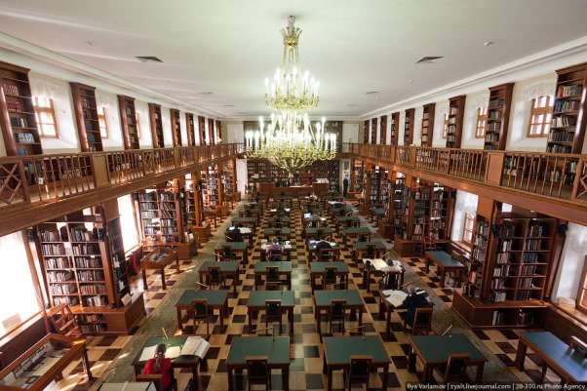
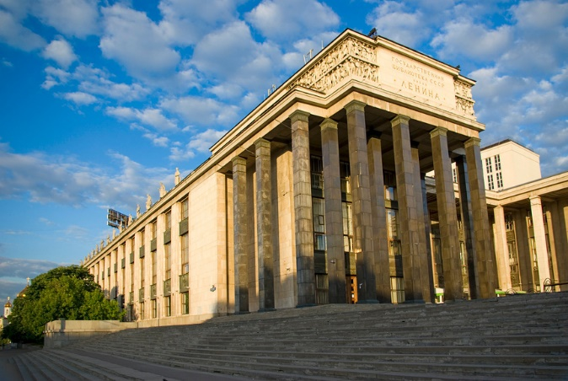
В Москве находится самая главная Российская государственная библиотека, в которой собраны миллионы книг.

Slide 13
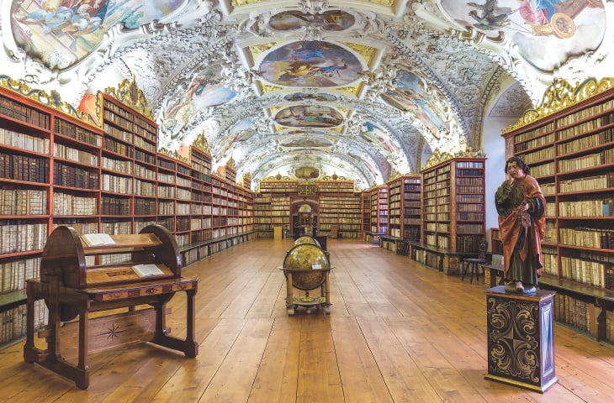
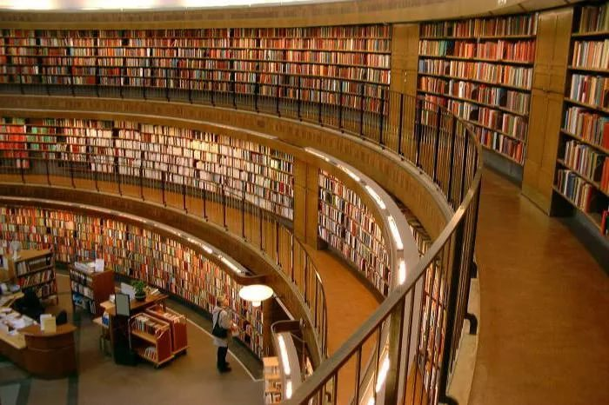
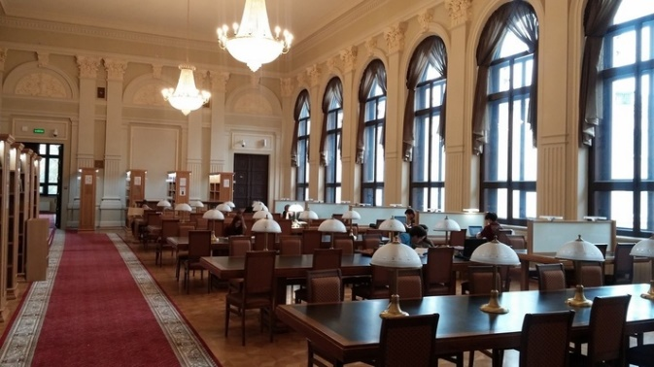
Историческая библиотека, в которой представлены книги, связанные с историей.

Slide 14
является «хранителем книг».

Slide 15
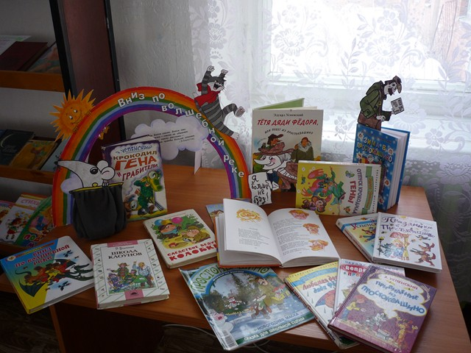
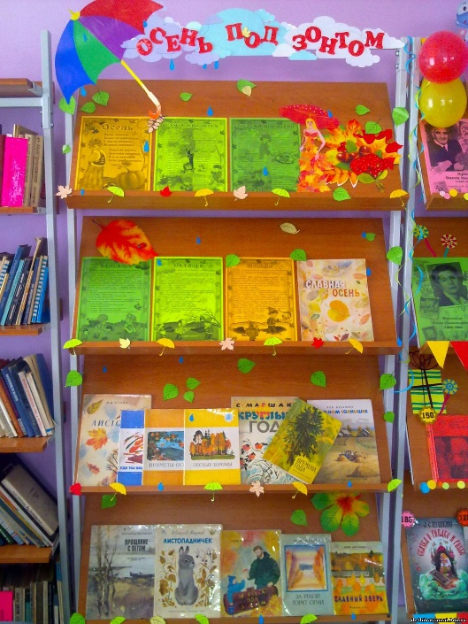
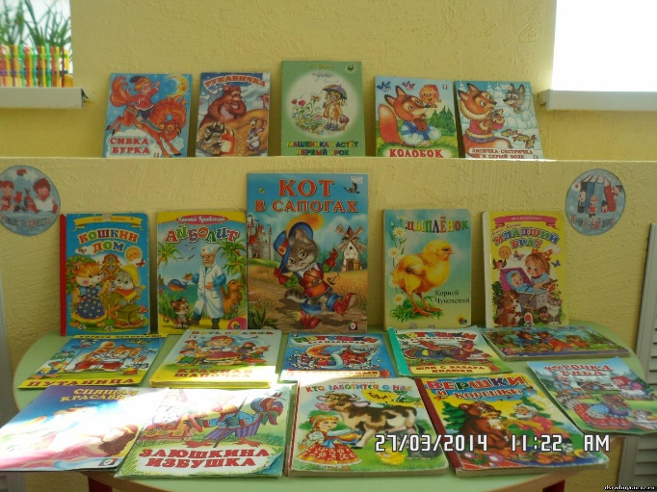
Библиотекарь устраивает красочные книжные выставки, посвященные юбилею писателя или поэта.

Slide 16
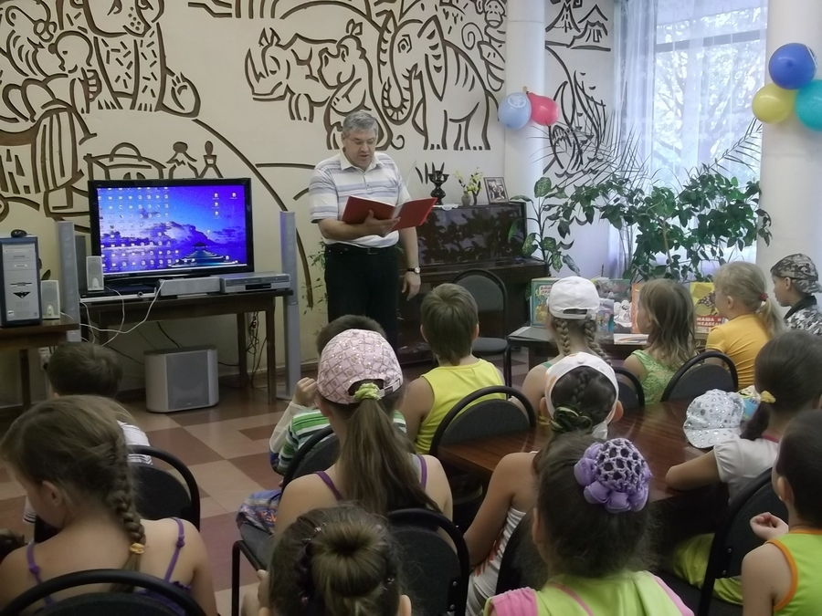
Библиотекари приглашают авторов известных и любимых ребятишками книг на встречу с маленькими читателями.

Slide 17
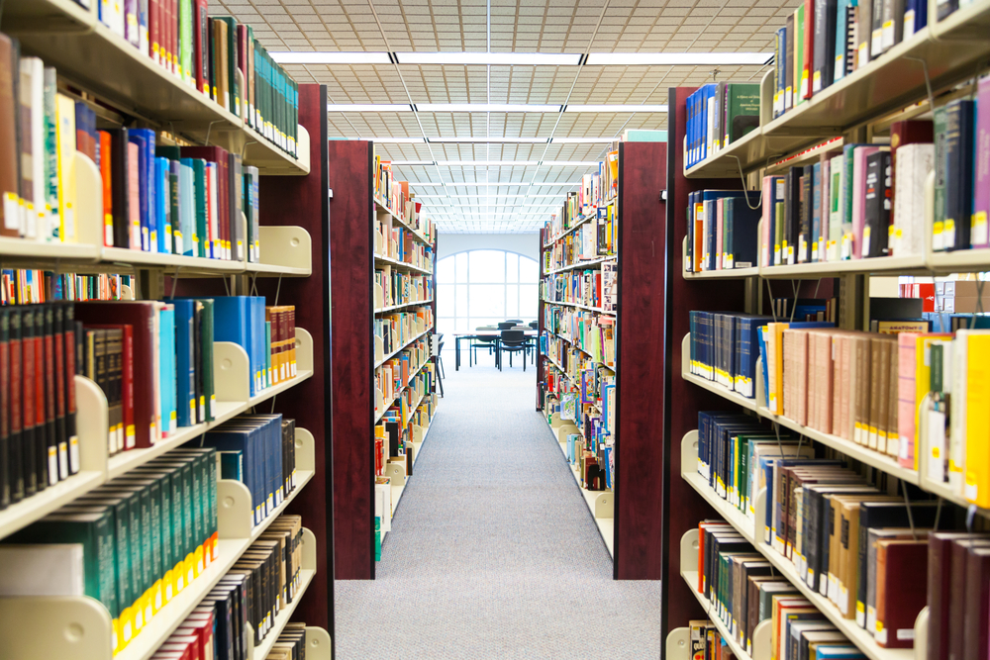

Slide 18
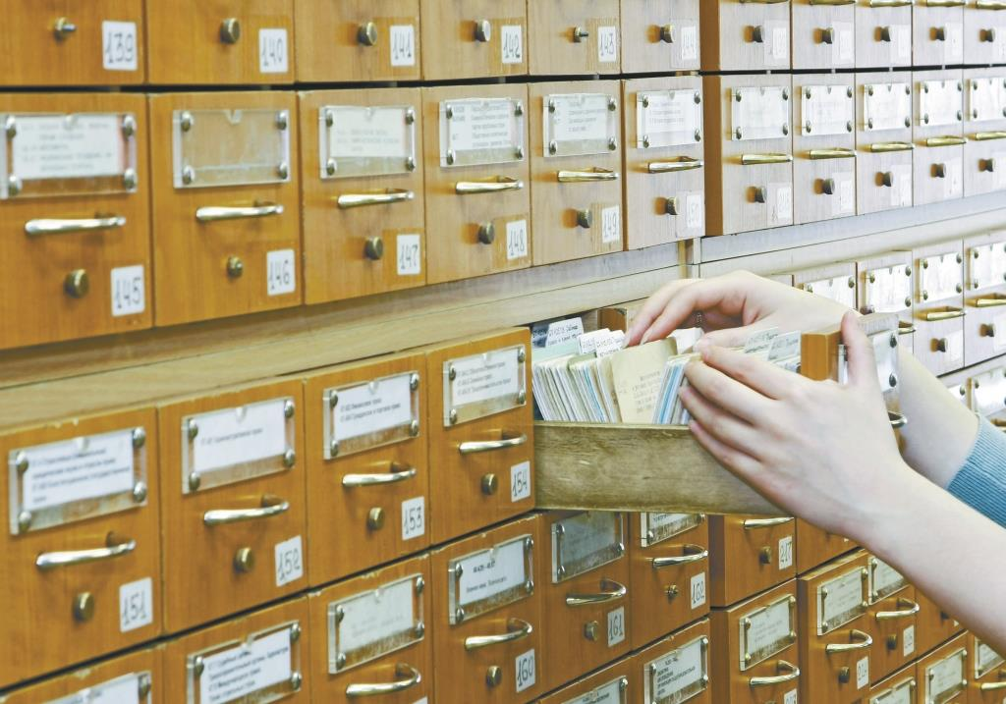
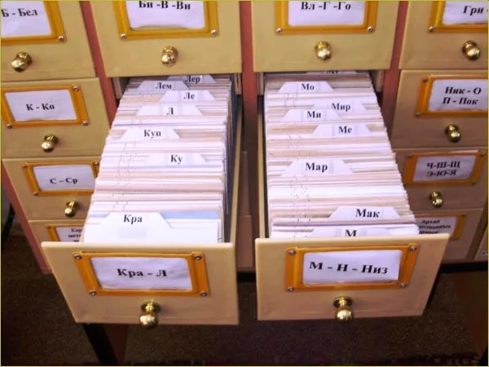
В библиотеках так много книг, что среди них трудно найти нужную. На помощь приходят указатели-каталоги. В длинных ящиках стоят карточки. На каждой – название книги и фамилия автора. А в углу знак – цифры и буква. По этому знаку библиотекарь сразу определяет, на какой полке и в каком месте находится книга.

Slide 19
Люди, которые приходят в библиотеку за книгами, называются читателями.

Slide 20
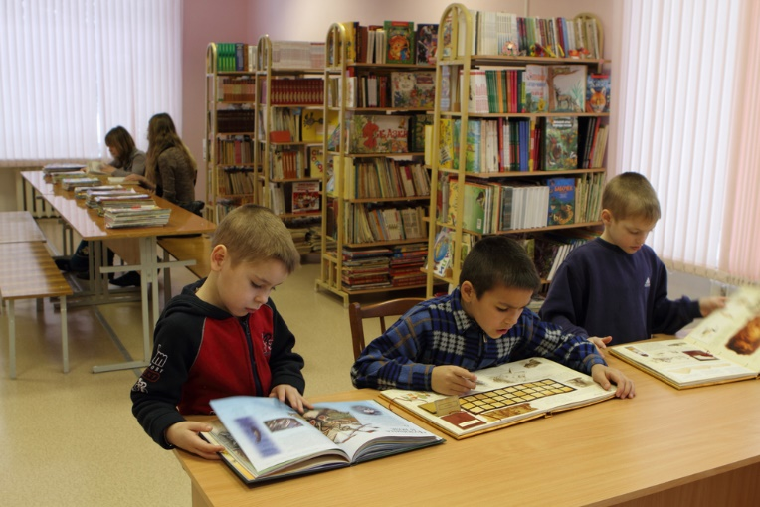
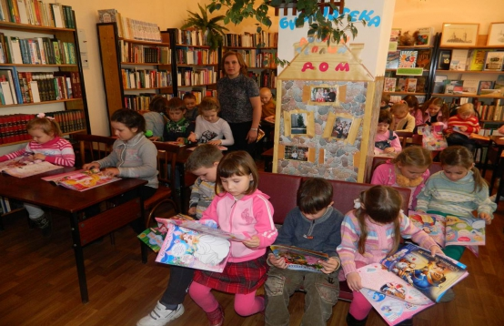
Некоторые книги из библиотеки можно брать домой, некоторые читать только там, в специальном месте, которое называется читальным залом.

Slide 21
Люди, которые приходят в библиотеку за книгами, называются читателями.

Slide 23
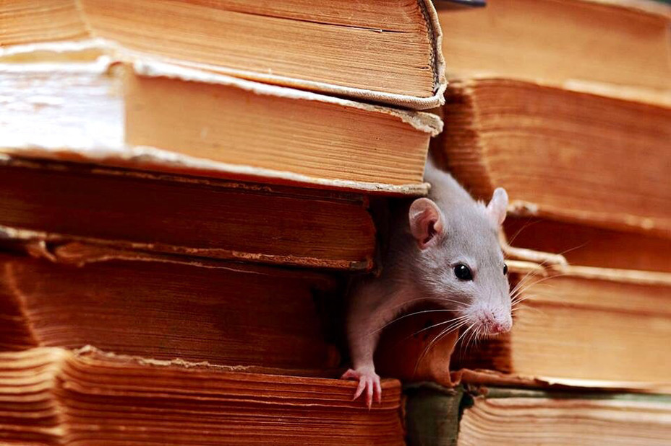
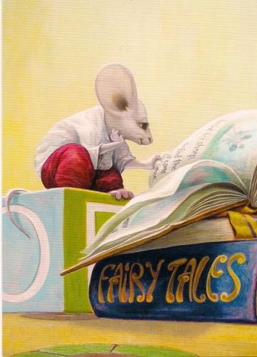
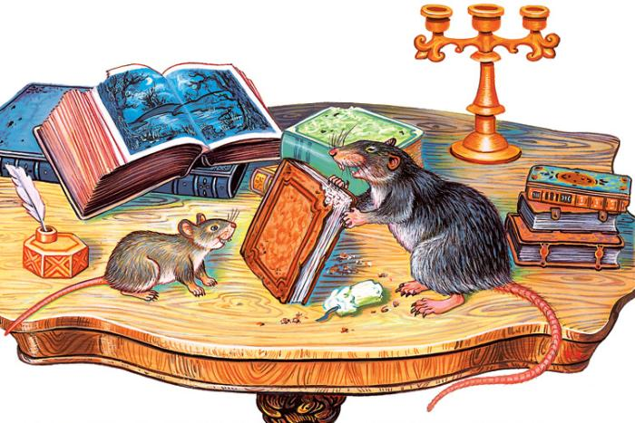
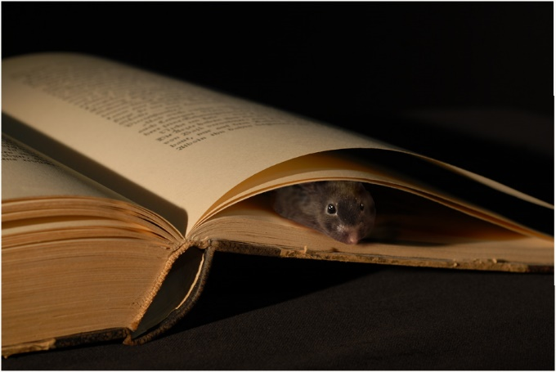
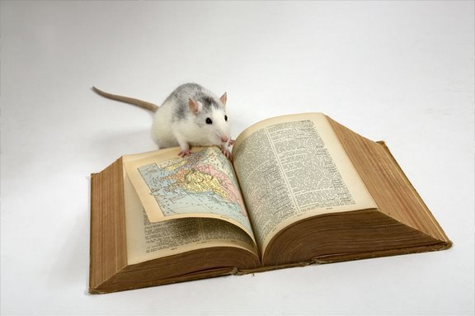

Slide 24
